Slide 1
Metody i przeciwdziałanie osamotnieniu osób starszych
Krystyna Chodara
Sopot 2015

Slide 2
Czym jest samotność? Seniorzy definiują jako:
Na gruncie psychologii termin samotność zastąpiony może być przez „bardziej naukowy” i zawężony do określenia m.in. „izolacja społeczna”.

Slide 3
Samotność można rozpatrywać jako skutek braku kontaktów z innymi ludźmi, izolacji, braku rozmów, zwykłego dotyku, życzliwości i troski drugiego człowieka. Nawet, gdy mieszkamy obok drugiego człowieka.

Slide 4
Procesowi pomyślnego starzenia się powinno towarzyszyć myślenie o seniorach raczej w kategoriach MY, a nie ONI.
Realizacja projektów mających na celu:
przeciwdziałanie osamotnieniu i marginalizacji osób starszych,
zagospodarowanie czasu wolnego osobom po zakończeniu aktywności zawodowej (m.in. poprzez: rozwijanie umiejętności i indywidualnych zainteresowań),

Slide 5
Procesowi pomyślnego starzenia się powinno towarzyszyć myślenie o seniorach raczej w kategoriach MY, a nie ONI.
zwiększenie aktywności i uczestnictwa ludzi starszych w życiu społecznym,
działalność prozdrowotna (m.in. edukacja zdrowotna, spotkania z lekarzami,), kulturalna (wyjścia do kina, czy teatru) i edukacyjna (m.in. nauka obsługi komputera, korzystania z Internetu),

Slide 6
Procesowi pomyślnego starzenia się powinno towarzyszyć myślenie o seniorach raczej w kategoriach MY, a nie ONI
tworzenie grup samopomocowych, których członkowie będą wzajemnie się wspierać w trudnościach życia codziennego,
Przedstawienie Programu z Ostrholz –Niemcy
Mieszkania chronione dla os. Starszych Celle -Niemcy

Slide 7
prowadzenie zajęć z zakresu kultury fizycznej poprzez organizację zajęć sportowych np. nordic walking, zorganizowane zajęcia w ramach stref aktywności rodzinnej, aerobik, aqua – aerobik itp.

Slide 8
Pływanie dla osób starszych jest bezpieczne dla organizmu, umożliwia bowiem ćwiczenie ciała bez zmagania się z ciężarem ciała. W czasie ruchu w wodzie nie obciąża się stawów i kości.

Slide 9
Aqua -aerobik
skierowana do osób starszych, powyżej 55 lat. Ich celem jest zwiększenie ruchomości w stawach, zmniejszenie problemów z układem kostno-stawowym oraz z układem krążenia (choroba nadciśnieniowa, niedokrwienna serca czy choroba żylno-zakrzepowa).

Slide 10
. nordic walking,

Slide 11
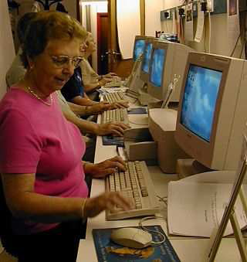
Zajęcia komputerowe
Każdy senior na czasie powinien posiadać umiejętność obsługi komputera i Internetu, który ułatwia i usprawnia życie na wielu płaszczyznach. Bez wychodzenia z domu można robić zakupy, czytać codzienną prasę czy nawiązywać nowe znajomości. Komputer pomaga też w utrzymywaniu bliskich relacji rodzinnych - dzięki darmowym komunikatorom można nie tylko słyszeć, ale również widzieć dzieci i wnuki.

Slide 12
Prowadzenie klubów seniora
przeciwdziałanie osamotnieniu i marginalizacji osób starszych,
zagospodarowanie czasu wolnego osobom po zakończeniu aktywności zawodowej (m.in. poprzez: rozwijanie umiejętności i indywidualnych zainteresowań),
zwiększenie aktywności i uczestnictwa ludzi starszych w życiu społecznym

Slide 14
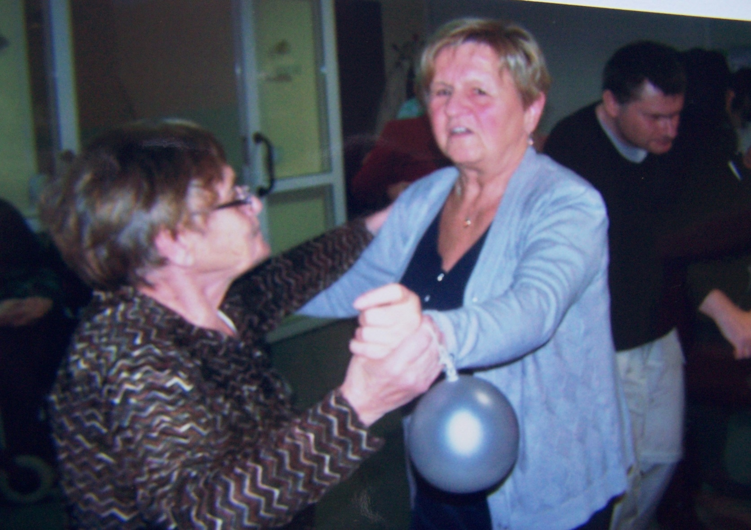

Slide 15
W relacji wolontariusz – osoba starsza
Przyjemność robienia czegoś użytecznego i wartościowego,
Przyjaźń, poczucie uczestniczenia w tym co daje spełnienie, radość i ulgę cierpiącym z powodu samotności i trudnej sytuacji życiowej.
Zdobywanie wiedzy i doświadczenia.
Możliwość zdobycia zatrudnienia – 3 osoby zostały zatrudnione w dps .
Wsparcie psychologiczne.

Slide 16
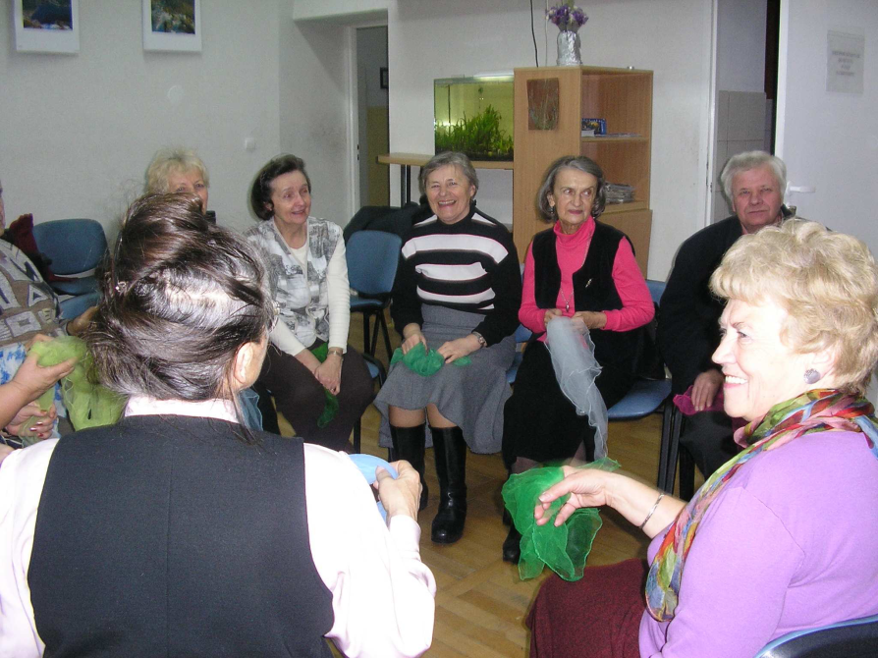
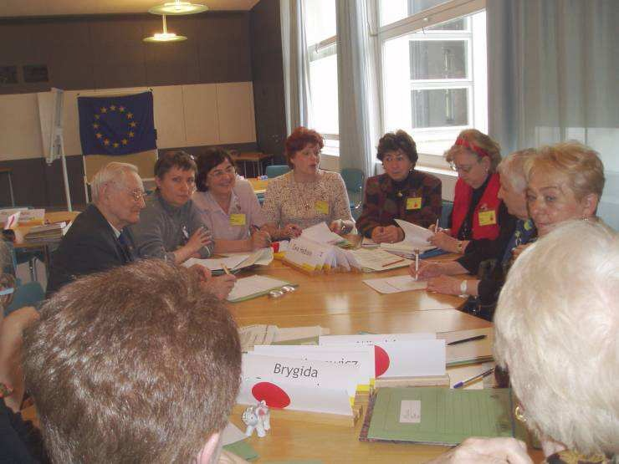
Ośrodki pobytu dziennego.
Zadaniem takich ośrodków jest zapewnienie opiekuńczego otoczenia i wsparcia emocjonalnego w ciągu dnia.

Slide 17
PCK
Usługi opiekuńcze są realizowane przy ścisłej współpracy z Polskim Czerwonym Krzyżem (PCK) oraz Polskim Komitetem Pomocy Społecznej (PKPS). Współpraca ta obejmuje pomoc w zaspokajaniu potrzeb życiowych, opiekę higieniczną oraz starają się zapewnić kontakt z otoczeniem

Slide 18
Pierwszy polski Uniwersytet III wieku powstał w 1975r. w Warszawie.
Celem Uniwersytetów Trzeciego Wieku jest włączenie osób starszych do kształcenia ustawicznego, aktywizacji intelektualnej, psychicznej i fizycznej słuchaczy jak również opracowanie metod edukacji i wdrażanie profilaktyki gerontologicznej.

Slide 19
Osoby w wieku emerytalnym stanowią ok. 25% wszystkich mieszkańców Sopotu.
Program prozdrowotny "Zdrowi i Aktywni„
Bezpłatne zajęcia odbywające się w różnych lokalizacjach Sopotu, latem na świeżym powietrzu, zimą – w zadaszonych i ogrzewanych miejscach; mieszkańcy kilka razy w tygodniu mogą uczęszczać na zajęcia m.in. gimnastyki kręgosłupa, fitness, pilates, taniec brzucha, body art, tai-chi czy zumby.

Slide 20
Sopot stowarzyszenie ,,zdrowi i aktywni”
Organizatorem projektu jest Stowarzyszenie Zdrowi i Aktywni. Więcej informacji na stronie serwisu MlodySopot.pl w zakładce Zdrowi i Aktywni. "Zdrowi i Aktywni" to jeden z największych sopockich programów promocji zdrowego stylu życia, w którym biorą udział specjaliści – dietetycy, pedagodzy, trenerzy, animatorzy oraz przedstawiciele jednostek samorządowych i pozarządowych.

Slide 21
Sopot stowarzyszenie ,,zdrowi i aktywni”
Głównym celem programu jest poprawa kondycji zdrowotnej mieszkańców Sopotu poprzez m.in. stworzenie możliwości uczestnictwa w nieodpłatnych zajęciach – tai chi, fitness, gimnastycznych, tanecznych.

Slide 22
Sopot stowarzyszenie ,,zdrowi i aktywni”
Domy sąsiedzkie - centra aktywności międzypokoleniowej –Program do 2020 r.
Programu zostaną powołane do życia międzypokoleniowe Sopockie Domy Sąsiedzkie
Idea wolontariatu senioralnego.
Powstanie także biuletyn informacyjny adresowany do osób starszych.

Slide 23
Sopot
Sopocki UTW powołany w Centrum Kształcenia Ustawicznego w Sopocie w październiku 2003.
Prowadzi działalność edukacyjną, kulturalną, twórczą i krajoznawczo - turystyczną, propagującą aktywny tryb życia oraz upowszechniającą profilaktykę gerontologiczną, wydaje również czasopismo "Zajrzyj w siebie...".

Slide 24
Porady prawne
Bezpłatnych porad prawnych w siedzibie Miejskiego Ośrodka Pomocy Społecznej w Sopocie przy ul. Kolejowej 14, pok. 06, udziela radca prawny w każdy czwartek w godzinach od 16.00 do 18.00. Zapisy w sekretariacie MOPS-u tel. 58 551-17-10

Slide 25
Dziękuje Państwu za Uwagę

